Slide 1
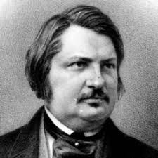
Honoré de Balzac (1799, Tours-1850 Paříž)
Spisovatel a publicista
1814 B. rodina se stěhuje do Paříže (studium práv)
Od 1822 černé a dobrodružné romány
Nakl. smlouvy 5 románů ročně
Pirát Argow – předobraz Vautrina
Založil tiskárnu, ale zkrachoval a zbytek života splácel dluhy
Ambice proniknout do vyšší společnosti.
1840 – čas. Revue parisienne – krach
Ženy: Madame de Berny, pol. šlechtična paní Hanska milenka Marie de Fresnay
Pití kávy, 20 hodin práce denně – strach z věřitelů; exekutor nesměl chodit před slunce východem a po slunce západu, tedy v noci
B. trávil dny v parcích a na ulicích a v noci psal
Smrt – volal Horace Bianchona (ošetřoval i Goriota)

Slide 2
Balzac-dílo
Vrcholné období
30. a 40. léta: Šagrénová kůže (31), Evženie Grandetová (34), Otec Goriot (35), Ztracené iluze (37-43) Lesk a bída kurtizán (38-47), Sestřenice Běta (46) a Bratranec Pons (47)
Lidská komedie
přes 90 románů a povídek, chtěl jich napsat 137
Záměr: celistvý, jednotný obraz nejen Paříže, ale celého světa
má 3 části: Studie mravů, Studie filosofické a Studie analytické
volnou trilogii tvoří: Otec Goriot, Ztracené iluze a Lesk a bída kurtizán
prolínání motivů, postav a prostředí → vzájemně provázány
celkem 2500 postav
např.: Rastignac: jako už zralý a zkušený muž v Šagrénové kůži (1831) x ještě nezkušený mladík v Otci Goriotovi (1835)
Notes:
Uveřejňoval romány časopisecky na pokračování: román-fejeton

Slide 3
Předmluva k Lidské komedii
B. chce zachytit historii mravů v soudobé společnosti → systematický obraz společnosti podle soudobých přírodovědných teorií
lidská společnost − dělení na řadu druhů, podle biol. druhů (biologická taxonomie) – dle prostředí, ve kterém se člověk vyvíjí
člověk ale není totéž co zvíře a své chování přizpůsobuje svým potřebám
B. se nechce omezit na 1, 2 typické charaktery, ale pokouší se zachytit společnost v celé souvislosti, ve styku a vztazích, v moderním shonu a vývoji
zabýval se nejen soudobými poznatky věd přírodovědných a společenských (frenologie), ale i mystikou a okultními naukami (swedenborgovská mystika, magnetismus, hypnóza, věštění apod.)
každý je jako člen lidské společnosti určován svým povoláním, životními zkušenostmi a tím je tvořen jeho charakter
lidé u B. jsou zachycováni ne staticky, ale ve vzájemných vztazích, v interakci prostředí a jednotlivce

Slide 4
Otec Goriot (1835)
podle skutečné události
B. dopis: jakýsi otec 20 hodin umíral v agónii, jeho dvě dcery se bavily jedna na plese a druhá v divadle, i když o tom věděly
B. záměr s podobností Krále Leara (dcery Goneril a Regana)
Hlavní postavy: Otec Goriot, Rastignac a Vautrin;
Rastignac: jakýsi tematický střed, centrum
z venkova, patriarchální rodina, dojem klidu a bezpečí, i když chudoby
B. potvrzuje myšlenky Rousseaua, že společnost a civilizace člověka kazí → Rastignaca zmiňuje v Citové výchově i Flaubert
nezkušený až naivní, ale bystrý a přizpůsobivý, chtivý peněz, bohatství a postavení ve společnosti, nezkušenost v sex. oblasti

Slide 5
Otec Goriot (Rastignac)
Evžen je stereotypem deprimován (jako Evženie Grandetová či Ema Bovaryová)
je přirovnáván k mladé dívce „něžný jako dívenka“, Goriot mu zařizuje „byt jako pro nevěstu“ apod.
R. chce být zprvu poctivý a čestný, ale záhy zjistí, že to nejde
pád a zlom nastává, když přijme byt zařízený Goriotem
svá rozhodnutí často omlouvá a ospravedlňuje → má vždy strategii a cíle, čeho chce dosáhnout

Slide 6
Otec Goriot
Svět peněz
Paní de Beauséant
Svět vysoké společnosti, vztahy a erotika
Evžen de Rastignac
Vautrin (tatík)
Svět vůle, odbojnosti i zločinu, prospěchářství

Slide 7
Otec Goriot (Rastignac)
R. byl sám Balzac – v rukopise Šagrénové kůže má Rastignac ještě jméno Eugéne de Massiac → Massiac má zvukově blízko k Balssa – což bylo jméno autorova otce
B. i R.: studium práv, bydlí v Latinské čtvrti, jsou velmi chudí a chtějí dobýt Paříž, oba mají 2 bratry a 2 sestry i milenky starší než jsou sami (B. paní de Berny.
R. učiteli jsou mu paní de Beauséant (uvádí jej do společnosti z pozice šlechty), Vautrin (uvádí jej do života z pozice vůle a odbojnosti) a Goriot (uvádí jej do světa peněz)
Goriot mu říká, že nejdůležitější jsou peníze, na penězích stojí i manželství
B. zobrazuje společnost, ve které vlastně žádná vdaná žena není šťastná – manželství je tržní záležitost

Slide 8
Otec Goriot (Vautrin)
Vautrin
prochází celou volnou trilogií
Kdo byl předobraz Vautrina? (hned několik původních zločinců, kteří se stali vysokými získali policisty)
přívětivost i tvrdost, ochotu i cynismus, násilí, lest i prohnanost
síla intelektu a koncentrace vůle
V. je člověk zkušenosti a argumentace
Srovnávání s postavou Jeana Valjeana – Vautrin ale není advokát chudých, je podvratný živel, vede válku proti společnosti
krajní individualismus, radikální egoismus, plán získat jmění a dobře si žít a vykořisťovat otroky v Americe

Slide 9
Otec Goriot (Vautrin)
V. říká: „tajemství velkého majetku, jehož původ není zřejmý, tkví ve zločinu.“
nazývá sám sebe básníkem – jeho básně jsou „v činech a citech“
je mimo zákon, nad zákonem, „vyšší člověk“, pohrdá těmi, kdo se nechají ovládat
chce sám sebe umístit místo Boha; „Jsem všechno.“ (Schopenhauer, Nietzsche)
Homosexualita: nemá rád ženy, zájem o krásné mladé muže
učitel, zasvětitel i pokušitel, podoba Mefista
i u něj je prvek otcovství – je nazýván a sám sebe označuje jako „táta Vautrin“, „tatík Vautrin“
vztah k Rastignacovi – jako k adoptivnímu synovi
otcovství dobra (otec Goriot) x otcovství zla (tatík Vautrin)

Slide 10
Otec Goriot
Otec Goriot
62 let, jeho postavení v penzionu u paní Vauquerové postupně upadá: „pan Goriot →„tatík Goriot“
dvě dcery: Anastázie (de Restaud) a Delfína (de Nucingen)
G. vztah k dcerám, jako vztah milence než otce → blízko fetišismu
fanatická láska k dcerám x lhostejnost Goriota k problémům ostatních
hlavní téma: oběť – analogie s křížovou cestou → je nazván „Kristem Otcovství“ – chce se obětovat za své dcery, ale současně je na smrtelném loži prokleje
v posledních dnech života přiznává svou špatnou výchovu a přehnanou lásku
smrt končí iluzí o tom, že se dotýká jejich vlasů; G. umírá jako pes

Slide 11
Balzac dílo
ústřední úloha popisu
popis u B. jde − na rozdíl od Flauberta − do hloubky, za povrch věcí; věci, předměty nesou s sebou znaky, které je třeba rozluštit
korelace mezi postavou a prostředím → B. zastával názor, že dům, jeho zařízení, oblečení mají v sobě cosi individuálního, co s podílí na utváření povahy
teorie o výčnělcích – frenologie [na přelomu 18. a 19. stol., u nás byl populární ještě na počátku 20. stol. u spiritistů; frenologie později byla označena za pseudovědu];
u G. nachází Bianchon výčnělek otcovství, u slečny Michonneauové výčnělek udavačství

Slide 12
Balzac - zvířata
Symboly a motivy zvířat
Goriot – pes, ale také o sobě říká, že je starý vlk, Vautrin – sfinga, Rastignac – lev, Vauquerová – tlustá jak kostelní myš, má zobák papouška, slečna Michonneauová – přirovnávána k netopýru a má pohled zmije, Poiret – štěnice;
ženy jsou přirovnávány ke koňům, kteří se přepřahají, když je potřeba, to říká sama paní de Beauséant;
Vautrin mluví o společnosti jako o stádu zvířat apod.

Slide 13
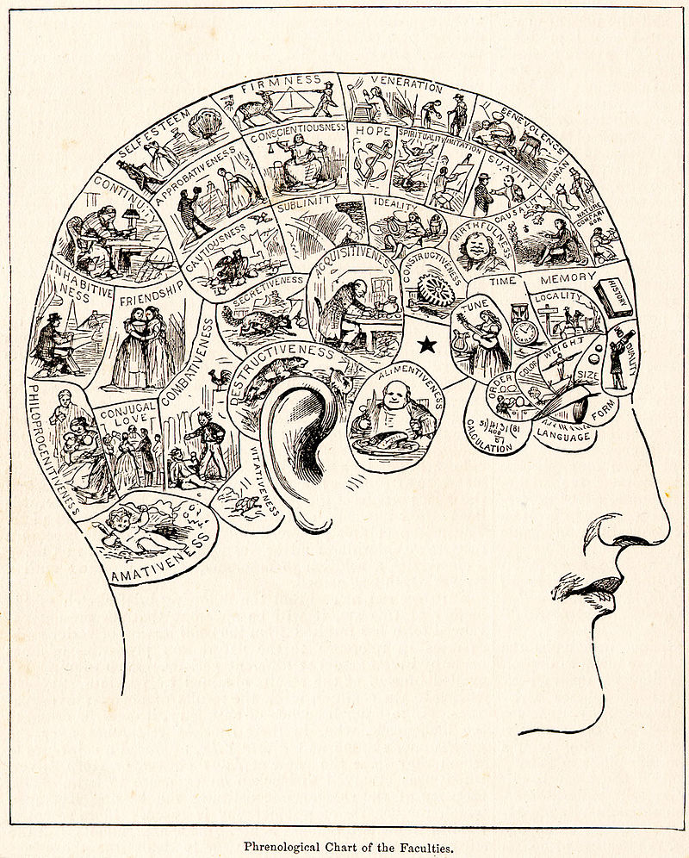
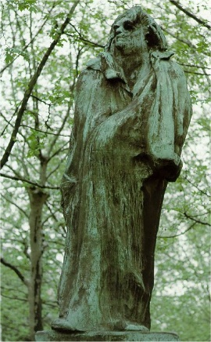
Auguste Rodin
Balzac, přelom
19.-20. století.

